Slide 1
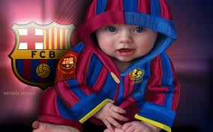
EL PRETERITO!!!
El club Barcelona fue campeón mundial en el año 2013…
La razón para la cuál estamos aquí en nivel 2!!!!
…y algunas imágenes de Barcelona para animarles visitar España con el Sr. Grether en 2016..

Slide 2
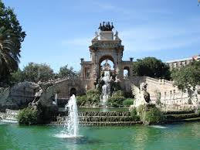
El Pretérito
En español hay DOS tensos del pasado, uno para describir las cosas ya completas y otro para desciribir el pasado que sigue……
Pero bueno!
Practicamos primero con el pretérito:
Describe las acciones ya completas
Sólo tienes que cambiar las terminaciones para indicar que refieres a una acción pasada
Hay acentos en su formato que son SUPER IMPORTANTES… no se los olviden!!!
Visité al parque en Barcelona con mi familia, TAN bonito!

Slide 3
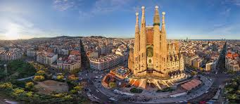
Formato del tenso
Antonio Gaudí diseñó muchas de las estructuras de Barcelona
AR
yo | é | nosotros | amos
tú | aste | vosotros | asteis
él/ella/Ud. | ó | ellos/ellas/Uds. | aron
ER / IR
yo | í | nosotros | imos
tú | iste | vosotros | isteis
él/ella/Ud. | ió | ellos/ellas/Uds. | ieron

Slide 4
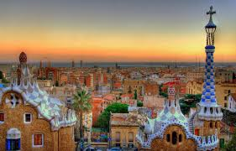
Ejemplos y Práctica…
Yo saqué muchas fotos bonitas cuando estuve allí
infinitivo | sujeto | cortar | pegar | resultado
aprender | yo | aprend· | í | aprendí
correr | vosotros | corr· | isteis | corristeis
cepillarse | tú | cepill· | aste | te cepillaste
insistir | Ud. | insist· | ió | insistió

Slide 5

Los irregulares…. Uh oh….
Hay OCHO GRUPOS irregulares del tenso pretérito, así hay qu prepararte para un semestre emocionante!
GRUPO Número 1: ·car/·gar/·zar verbs: these verbs take a spelling change in the YO form only, in order to protect a consonant sound from the infinitive… can you see why?
tocar > toc- > tocé > toqué
pagar> pag-> pagé > pagué
cazar > caz- > cazé > cacé
El equipo ganó el campeonato
por competir muy fuertemente

Slide 6
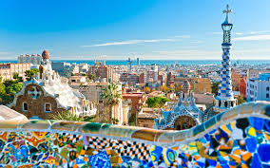
Los irregulares (continuado)…
Ser e Ir (to be and to go) son SUPER irregulares pero la buena noticia es que llevan el mismo formato es nuestro GRUPO #2!
Tienes que analizar el contexto para confirmar cuál verbo es apropiado
SER |  | IR
fui |  | fui
fuiste |  | fuiste
fue |  | fue
fuimos |  | fuimos
fuisteis |  | fuisteis
fueron |  | fueron

Slide 7
Grupo #3 (y siguen y siguen y siguen)
El grupo “i” porque estos verbos llevan una “i” inesperada en su raíz. Son tres verbos sólo:
HACER | VENIR | QUERER
hice | vine | quise
Hiciste | viniste | quisiste
hizo* | vino | quiso
hicimos | vinimos | quisimos
hicisteis | vinisteis | quisisteis
hicieron | vinieron | quisieron

Slide 8
Grupo #4 los verbos “u”
Estos verbos como puedes imaginar son los que llevan una “u” inesperada en su raíz:
ESTAR | ANDAR | TENER | SABER | PODER | PONER
estuve | anduve | tuve | supe | pude | puse
estuviste | anduviste | tuviste | supiste | pudiste | pusiste
estuvo | anduvo | tuvo | supo | pudo | puso
estuvimos | anduvimos | tuvimos | supimos | pudimos | pusimos
estuvisteis | anduvisteis | tuvisteis | supisteis | pudisteis | pusisteis
estuvieron | anduvieron | tuvieron | supieron | pudieron | pusieron

Slide 9
Grupo 5: dar y ver (fáciles)
Dar y ver son dos verbos MUY similares en el pretérito (ya es tiempo para un ejemplo fácil!)
DAR | VER
di | vi
diste | viste
dio | vio
dimos | vimos
disteis | visteis
dieron | vieron

Slide 10
GRUPO #6: “J” group
Esto es más o menos fácil, pero hay que observar cuáles verbos llevan la terminación.
TODOS los verbos que terminan ·cir tienen una jota (J) en su raíz en el pretérito
EJEMPLOS:
Conducir: conduje, condujiste, condujo, condujimos, condujisteis, condujero
Decir: dije, dijiste, dijo, dijimos, dijisteis, dijeron
Otros verbos: producir, traducir, reducir, etc. ☺
AND the verb ´traer´ (go figure!) …traje, trajiste, trajo, trajimos, trajisteis, trajeron
Notes:
ver

Slide 11
Grupo #7: I > Y verbs
Cualquier verbo cuya terminación de ·er/·ir precedida por otra vocal.
TODAS conjugaciones que llevan i, llevan acento (í)
La tercera persona singular y plural llevan y en vez de la í para evitar 3 vocales back.to.back.to.back … phew
EJEMPLOS:
Caer: caí caíste cayó caímos caísteis cayeron
Oír: oí oíse oyó oímos oísteis oyeron
Leer: leí leíste leyó leímos leísteis leyeron
Creer: creí creíste creyó creímos creísteis creyeron

Slide 12
Grupo #8: -ir stem changing verbs
Les pido perdón en explicarles estos…son tontos, no … son tontísimos!
Para los verbos con cambio en la raíz que terminan ·ir solamente, llevan…
1/2 stem change y SOLO en la forma de la tercera persona singular y plural. Vamos a ver…
Dormir (ue): dormí dormiste dUrmió, dormimos, dormisteis, dUrmieron
Pedir (i): pedí pediste pIdió pedimos pedisteis pIdieron
Preferir (ie): preferí preferiste prefIrió preferimos preferisteis prefIrieron

Slide 13
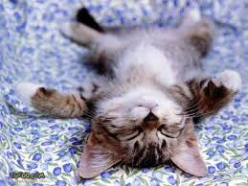
Ya terminaste con los verbos irregulares… BRAVO!!!

